Slide 1

МАСТЕР-КЛАСС для педагогов
МБОУ- Тюлячинская СОШ
«Создание мультфильма вместе с детьми»
Выполнил: Саттарова Т.Ф.

Slide 2
Тема:
«Тайны пластилинового мультфильма»

Slide 3
Актуальность:
Создавая мультфильм своими руками современные дети развивают свои творческие способности, самостоятельность и воображение.

Slide 4
Гипотеза:
«Возможно, если получить знания о процессе создания пластилинового мультфильма, то можно разгадать его тайну и самостоятельно создать свой мультфильм».

Slide 5
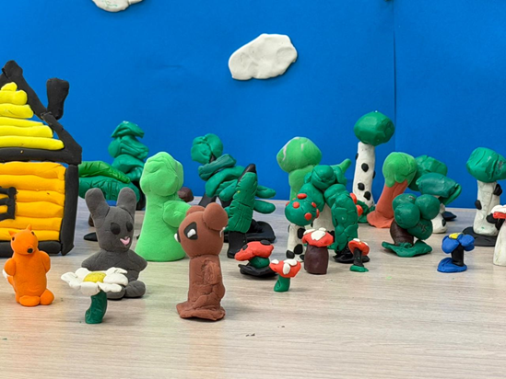
Цель:
Создать пластилиновый мультфильм.

Slide 6
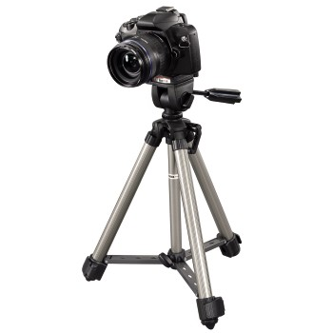
Оборудование и материалы
Фотоаппарат
Штатив
Дополнительное освещение
Компьютер, программы для
создания мультфильма
Диктофон, микрофон
Пластилин

Slide 7

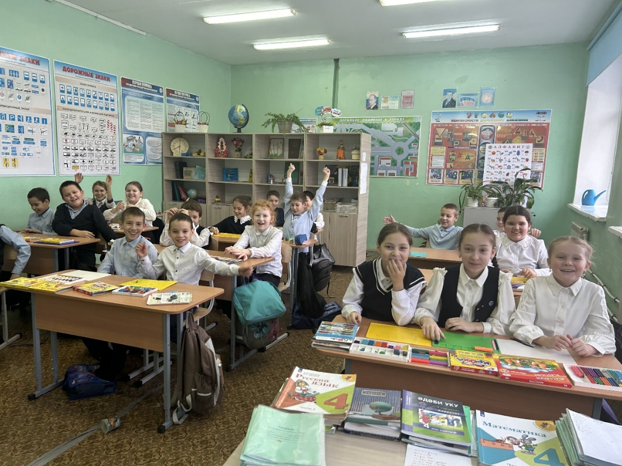
1. Создание замысла;
2. Составление сценария при помощи искусственного интеллекта;

Slide 8
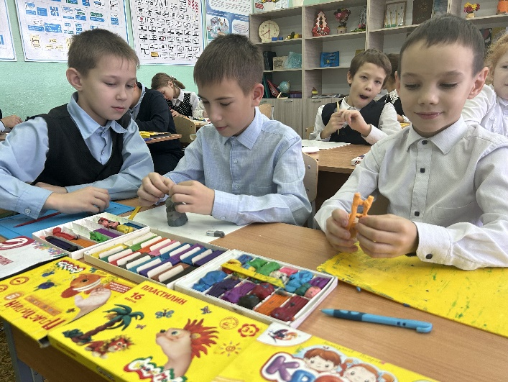
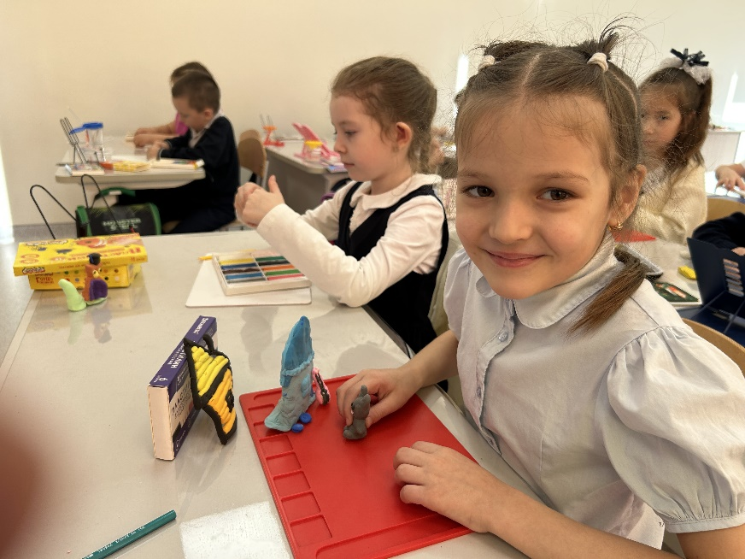
3. Подготовка фона: ширмы, декораций в зависимости от вида мультфильма;
4. Создание героев;

Slide 9
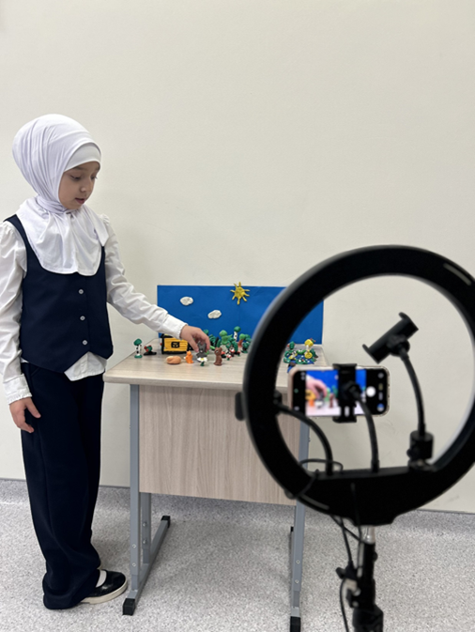
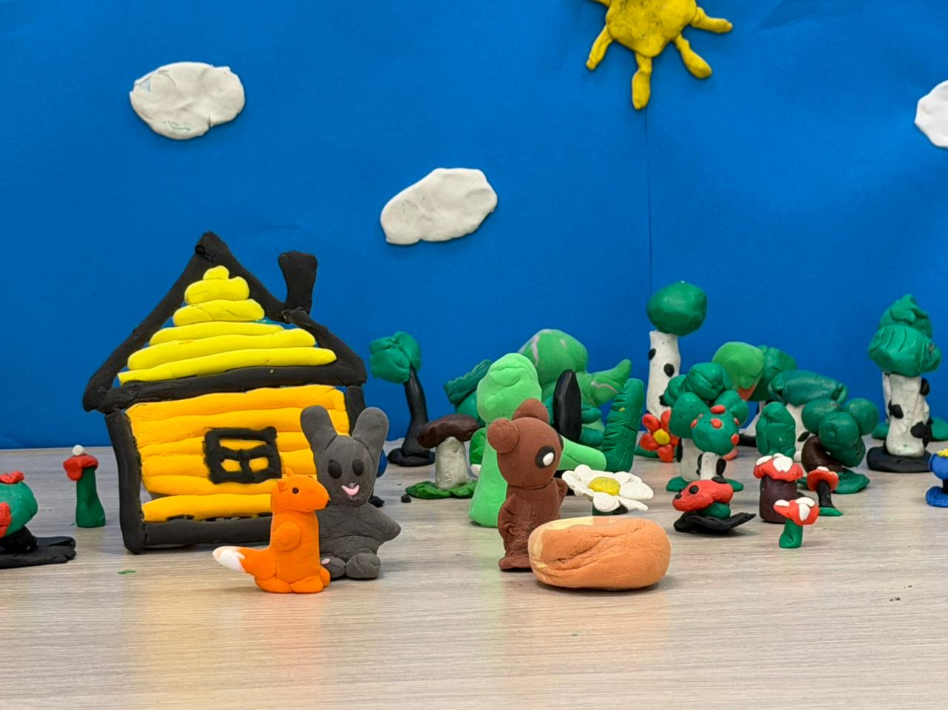
5. Съёмка
«Оживить» героя можно с помощью покадровой съемки. Двигаем героя по сценарию. После каждой фазы движения делаем один кадр. Частота кадров в нашем мультфильме - 3 кадра в секунду. Всего 150 кадров.

Slide 10
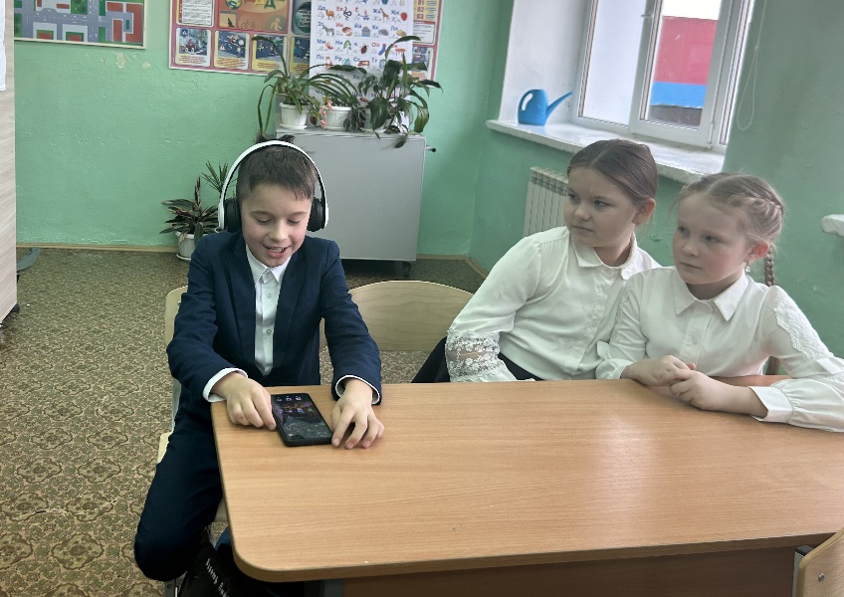
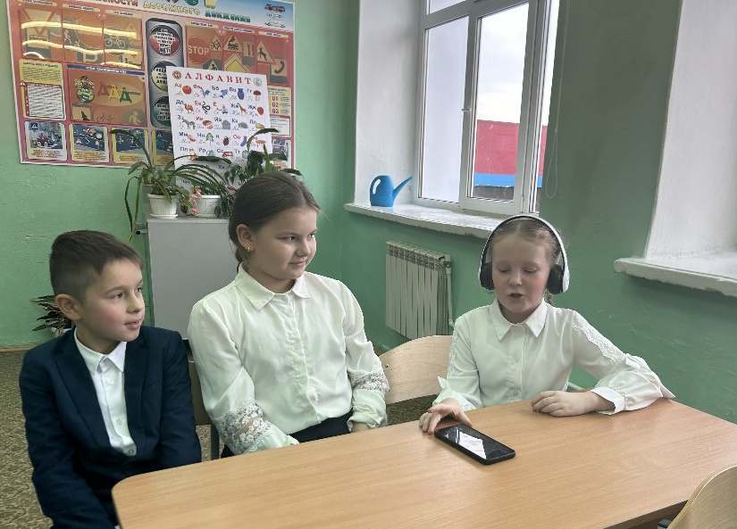
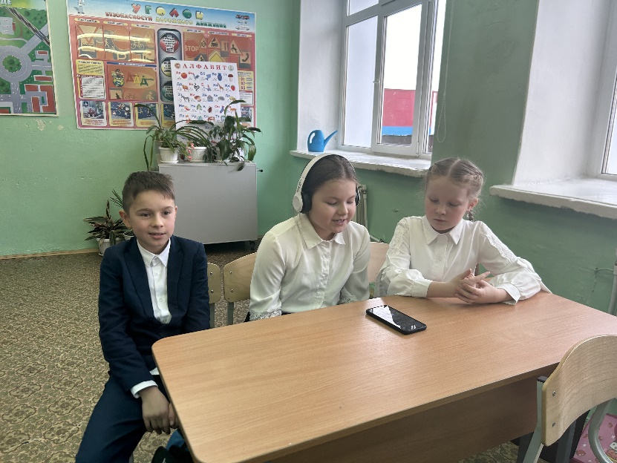
6. Запись звука

Slide 11
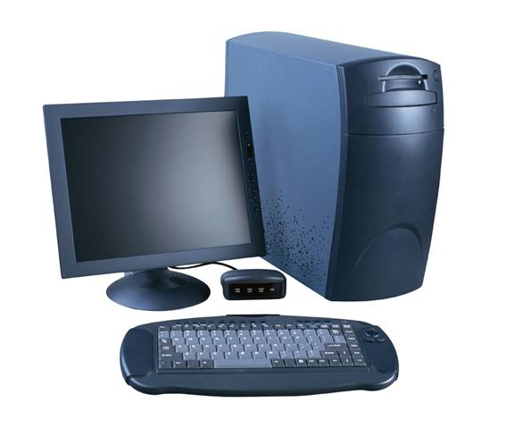
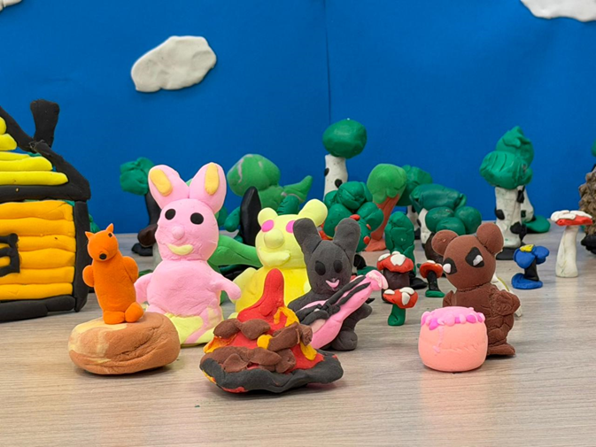
7. Монтаж
Загрузили фотографии и голоса наших героев в приложение inshot и смонтировали мультик.

Slide 12
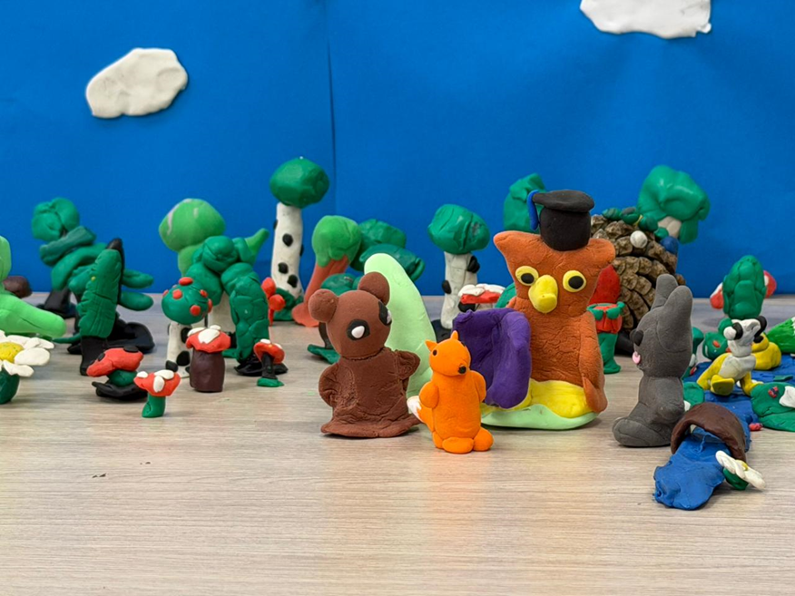
8. Создание титров
В титрах указали фамилии авторов и участников созданного мультфильма

Slide 13
Выполнив данный проект, мы достигли своей цели: создали свой собственный пластилиновый мультфильм! Собственный мультфильм – это позитивные эмоции, хорошее настроение и интересный опыт.
Дети попробовали себя в разных ролях. Были сценаристами, режиссерами, художниками-мультипликаторами, звукорежиссерами и фотооператорами.

